Slide 1
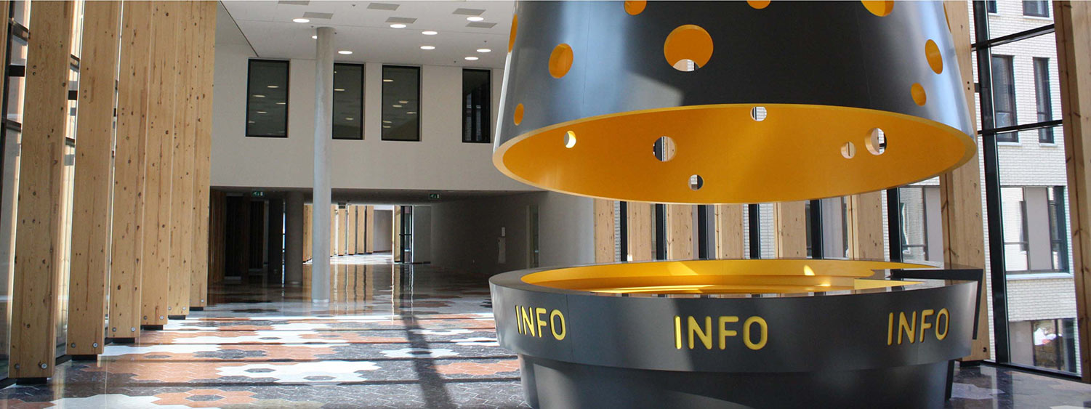

Slide 2
Altijd ziek, kan dat niet beter? Zorgpad Immunologie & el TIM studie
Dr. Esther de Vries, kinderarts-infectioloog/immunoloog
Jeroen Bosch Ziekenhuis, ‘s-Hertogenbosch

Slide 3
Een verhaal voor kinderen én volwassenen

Slide 4
Altijd ziek?
Ik neem jullie mee langs een aantal patiënten (geen echte!)
En vertel over onze afweer
Dan weten jullie wanneer je je zorgen moet maken
En wat je daarmee kunt doen

Slide 5
Altijd ziek – peuter 1,5 jaar
Eerste maanden ging het wel
Maar daarna ‘altijd’ verkouden
Al een paar keer een loopoor gehad
‘Steeds weer’ koorts
Vooral in de herfst en winter
Antibiotica doen niet veel
Is dat nog wel normaal !?!

Slide 6
Altijd ziek – peuter 1,5 jaar
Ja, dat is meestal normaal!
Risicofactoren voor infecties:
ROKEN !!
Kinderdagverblijf
Aanleg voor astma, allergie
‘Normaal’ aantal luchtweginfecties op deze leeftijd:
8-12 per jaar!
Meestal een virus

Slide 7
Buisjes en amandelen
Trommelvliesbuisjes
Neusamandel
Keelamandelen

Slide 8
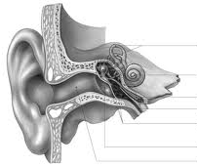
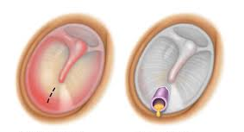
Buisjes en amandelen
Trommelvliesbuisjes

Slide 9
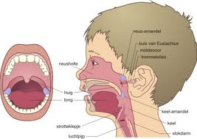
Buisjes en amandelen
Neusamandel

Slide 10
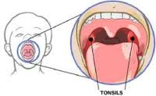
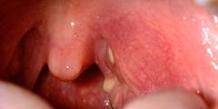
Buisjes en amandelen
Keelamandelen

Slide 11
Altijd ziek – kleuter 5 jaar
Eerste maanden ging het wel
Maar daarna eigenlijk ‘altijd’ ziek
Bij andere kinderen ging het over
Bij deze kleuter niet: oren, keel, hoesten, slijm …
Vooral in de herfst en winter
Steeds weer antibiotica nodig
Buisjes, amandelen, het hielp allemaal niet
Is dat nog wel normaal !?!

Slide 12
Altijd ziek – kleuter 5 jaar
Ja, vaak wel, maar soms ook niet …
Risicofactoren voor infecties:
ROKEN !!
Kleuterschool
Aanleg voor astma, allergie
‘Normaal’ aantal luchtweginfecties op deze leeftijd:
6-8 per jaar!
Meestal een virus

Slide 13
Altijd ziek – schoolkind 9 jaar
Eigenlijk ‘altijd’ ziek
Oren, keel, bijholtes, hoesten, slijm …
Vooral in de herfst en winter
Steeds weer antibiotica nodig
Dan gaat het even goed
Maar het komt steeds weer terug
Is dat nog wel normaal !?!

Slide 14
Altijd ziek – schoolkind 9 jaar
Nou, nee, eigenlijk niet …
Op deze leeftijd zijn kinderen heel ‘gezond’
Enquête bij 9-jarigen prik
‘mijn kind is wel/niet vaker ziek dan andere kinderen’
‘Normaal’ aantal luchtweginfecties op deze leeftijd:
2-3 per jaar
Meestal een virus

Slide 15
Denk aan een afweerstoornis …
Veel artsen zijn onvoldoende op de hoogte
Patiënten kunnen overal ‘verborgen’ zijn:
Huisarts
KNO-arts
Kinderarts
Longarts
MDL-arts
Dermatoloog
Reumatoloog
…
De meeste mensen weten zelf ook niet dat afweerstoornissen bestaan

Slide 16
De Altijdziek.nl campagne
Website
Flyers
Stand
Interviews
…

Slide 17
Altijd ziek – tiener 15 jaar
Eigenlijk ‘altijd’ ziek
Oren, keel, bijholtes, hoesten, slijm …
Vooral in de herfst en winter
Steeds weer antibiotica nodig
Dan gaat het even goed
Maar het komt steeds weer terug
Is dat nog wel normaal !?!

Slide 18
Altijd ziek – tiener 15 jaar
Nee, dat is het niet!
Op deze leeftijd horen ‘de infecties’ over te zijn
Denk ook aan:
Roken, astma, allergie
‘Normaal’ aantal luchtweginfecties op deze leeftijd:
1-2 per jaar
Meestal een virus

Slide 20
Altijd ziek – volwassene 20-30 jaar
Infecties komen steeds weer terug
Oren, keel, bijholtes, hoesten, slijm …
Vooral in de herfst en winter, maar niet alleen
Steeds weer antibiotica nodig, helpt maar even
Altijd moe, weinig energie
Volgens velen zit het ‘tussen de oren’ …
Is dat nog wel normaal !?!

Slide 21
Altijd ziek – volwassene 20-30 jaar
Nee, dat is het niet!
Pas op bij:
Operaties door de KNO-arts
‘astma’
Denk ook aan:
Roken, allergie
‘Normaal’ aantal luchtweginfecties op deze leeftijd:
0-1 per jaar
Meestal een virus

Slide 22
Het kan beter!
Bron: Ann Gardulf, verpleegkundig onderzoeker uit Zweden

Slide 23
Altijd ziek – volwassene 40-60 jaar
Infecties komen steeds weer terug
Oren, keel, bijholtes, hoesten, slijm …
Steeds weer antibiotica nodig, helpt maar even
‘longpatiënt’, COPD
Operaties door de KNO-arts
Moeite met werk, met huishouden
Is dat nog wel normaal !?!

Slide 24
Altijd ziek – volwassene 40-60 jaar
Nee, dat is het niet altijd!
De diagnose die is gesteld kán de enige verklaring zijn
Maar er kan ook een afweerstoornis achter zitten
Vooral als het ‘in de familie’ zit
Pas op: ‘longpatiënten’ in de familie, dat kan ook een afweerstoornis zijn!

Slide 25
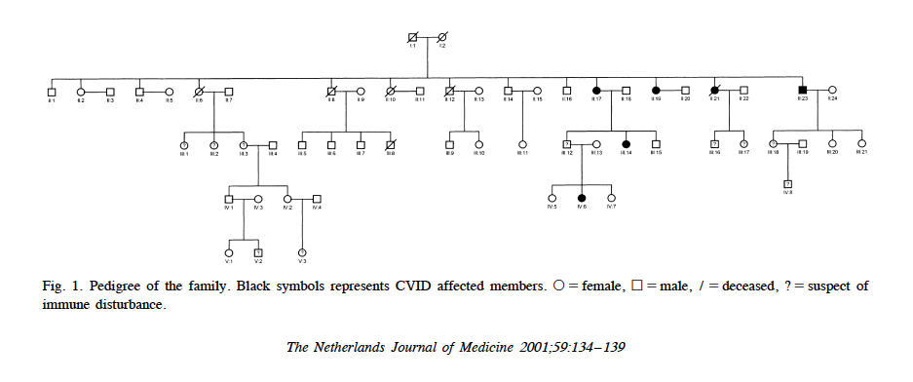
Verdwaald in de zorg
Familie in omgeving ‘s-Hertogenbosch

Slide 26
Altijd ziek – bejaarde 70-90 jaar
Infecties komen steeds weer terug
Oren, keel, bijholtes, hoesten, slijm …
Steeds weer antibiotica nodig, helpt maar even
‘longpatiënt’, COPD
Het gaat toch wel hard achteruit
Maar dat is op deze leeftijd toch normaal …

Slide 27
Altijd ziek – bejaarde 70-90 jaar
Vaak wel helaas, maar niet altijd …
Alles gaat achteruit, en er komen ziektes bij
Maar er kan ook een afweerstoornis achter zitten
Die kán tot op hoge leeftijd nog ontstaan
Vooral als het ‘in de familie’ zit

Slide 28
Aantallen – registratie in Europa
antistofdeficiënties

Slide 29
Aantallen – verdeling naar leeftijd
10-15
<5
5-9
16-19
>59
50-59
20-29
40-49
30-39

Slide 30
Zorgpad Immunologie
Betere zorg !

Slide 31
Inbreng uit de zaal
Wat vinden jullie belangrijk in zo’n Zorgpad?
Serviceverlening
Aanwezige hulpverleners
Digitaal of niet?
Zelf bij de teambespreking aanwezig?

Slide 32
Inbreng uit de zaal
Hoe denken jullie dat men de weg weet te vinden?
Huisarts, andere hulpverleners?
De website van het ziekenhuis?
Andere manieren via internet ed?
Kranten en tijdschriften?

Slide 33
el TIM studie
Betere zorg !

Slide 34
el TIM studie
Bijhouden wat er gebeurt
Er gebeurt niets extra
Klachten
Gevolgde weg
Therapie
Hoe gaat het verder
Meedoen: patiënten die zich aanmelden (of worden aangemeld) voor het Zorgpad Immunologie in het Jeroen Bosch Ziekenhuis te ’s-Hertogenbosch
Niet meedoen: geen toestemming (‘informed consent’)
Evt. uitbreiding naar andere ziekenhuizen

Slide 35
Nog vragen?
Nuttige links:
www.stichtingvoorafweerstoornissen.nl
www.altijdziek.nl
www.estherdevries.nl
www.jeroenboschziekenhuis.nl

Slide 36
Dank voor jullie aandacht!

